Slide 1
Створення умов використання новітніх інформаційно-комунікаційних технологій, як засобу розвитку професійних компетентностей педагогів Харківщини
Ставицький Сергій Борисович,
завідувач Центру інноваційного розвитку освіти

Slide 2
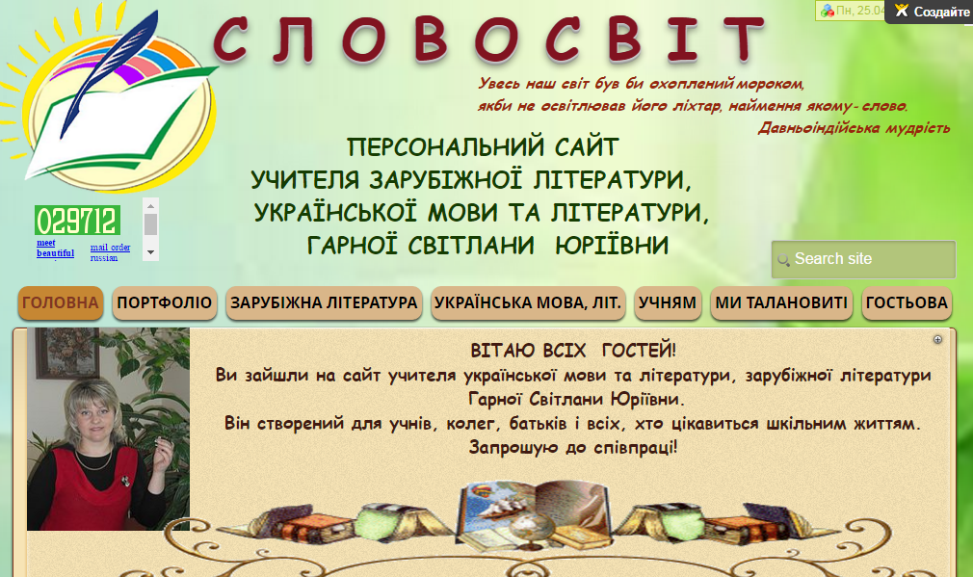
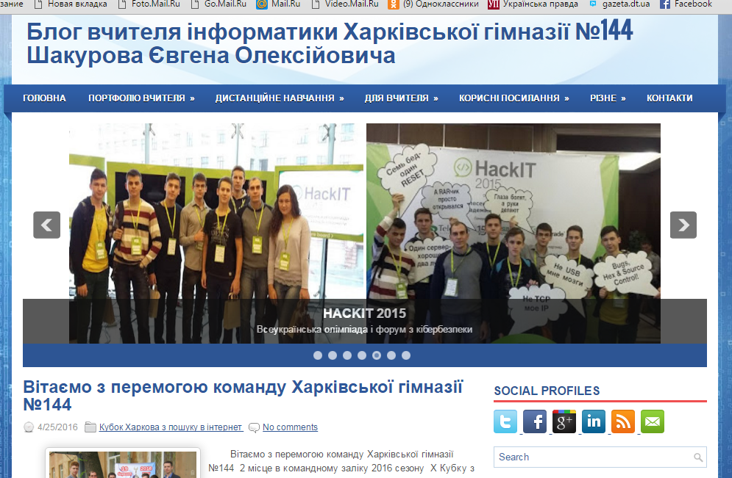
Обласний фестиваль-огляд освітніх Інтернет-ресурсів

Slide 3
Мета фестивалю
Популяризація можливостей і розширення мережі інформаційних ресурсів для формування єдиного інформаційно-навчального середовища регіональної освітньої системи.

Slide 4
Подано сайтів (блогів)
591
З районів області
246
З міст області
58
З районів м.Харкова
271
Інтернатні заклади
16

Slide 5
Номінації
«Веб-сайт (блог) для учителів»
147
«Веб-сайт (блог) для учнів»
36
«Веб-сайт (блог) для батьків»
8
«Поліфункціональний Веб-сайт (блог)»
325

Slide 6
За предметними напрямами
Математика – 54
Біологія – 18
Фізика – 16
Хімія – 22
Захист Вітчизни - 13
Музичне мистецтво – 4
Образотворче мистецтво – 6
Фізична культура - 8
ДНЗ – 35
ПНЗ - 6
Виховна робота – 15
Початкове навчання – 56
Іноземні мови – 72
Українська мова – 33
Зарубіжна література – 10
Географія – 9
Економіка – 4
Історія – 41
Правознавство – 4
Інформатика – 29
Психологія - 15
Бібліотекарі – 9
Управління закладом - 9

Slide 7
Критерії оцінювання веб-сайтів (блогів), представлених на Обласний фестиваль-огляд освітніх Інтернет-ресурсів
Контент / зміст
Відповідність контенту та його стилю цільовій аудиторії (учні, колеги, батьки)
Мультимедійність контенту (текстові матеріали, таблиці, фотографії та графічні зображення, презентації, відеофрагменти тощо)
Грамотність
Дотримання авторських прав

Slide 8
Критерії оцінювання веб-сайтів (блогів), представлених на Обласний фестиваль-огляд освітніх Інтернет-ресурсів
Технологічність
Структура і навігаційні функції (організація інформації на веб-сайті (блозі) і можливості переміщення між його розділами)
Дизайн (зовнішній вигляд контенту, доречність і відповідність аудиторії і завданню, на які орієнтований веб-сайт (блог)):
- зручна читабельність інформації, оптимальне поєднання фону і кольору шрифту
- відповідність змісту та спрямованості веб-сайту (блогу)
- дотримання єдиного стилю

Slide 9
Критерії оцінювання веб-сайтів (блогів), представлених на Обласний фестиваль-огляд освітніх Інтернет-ресурсів
Інтерактивність та динаміка
Наявність форми зворотного зв’язку, опитування учнів, батьків, колег; можливості коментувати подану на сайті інформацію
Наявність історії (архіву)
Періодичність оновлення контенту, його актуальність

Slide 10
Обласний фестиваль з комп’ютерної графіки та анімації серед учнів загальноосвітніх навчальних закладів Харківської області

Slide 11
Мета фестивалю:
виявлення та підтримки творчо обдарованих дітей, підвищення їх комп’ютерної грамотності, ознайомлення і зацікавлення сучасними інформаційними технологіями, активізації творчої діяльності вчителів та учнівської молоді

Slide 12
У Фестивалі беруть участь учні
2-11-х класів
у номінаціях: «Колаж»,
«Веб-дизайн»,
«Анімація»,
(2-6-ті класи)«Презентація»,
(9-11-ті класи)«Відеомонтаж»

Slide 13
Фестиваль проводиться за темами
«Гей, уставаймо, єднаймося, Українські люди!»
(до 160-річчя від дня народження Івана Франка);
«Ви чули, як плаче спустошена Прип'ять…»
(30 років з часу Чорнобильської катастрофи);
«Вічне сонячне світло в музиці ‑ ім’я тобі Моцарт»
(до 260-річчя від дня народження Моцарта);
«Я мислю, отже я існую»
(до 420-річчя від дня народження Рене Декарта);
«'Curiouser and curiouser!' cried Alice»
(145-річчя «Аліси в Задзеркаллі» Льюїса Керрола).

Slide 14
Критерії оцінювання
Змістовні:
повнота розкриття заявленої теми;
науковий рівень викладення матеріалу (відповідно до вікової категорії);
фактична та орфографічна грамотність.
Технічні:
складність використаних засобів і прийомів обробки зображень, анімаційних ефектів;
оригінальність графічних прийомів, використаних у роботі;
час завантаження роботи.
Дизайн:
оригінальність ідеї представлення та оформлення матеріалу;
композиція;
привабливість зовнішнього вигляду роботи;
кольорові рішення.

